Slide 1





  Chào mừng các con
  đến với giờ học Tiếng Việt!

Slide 2



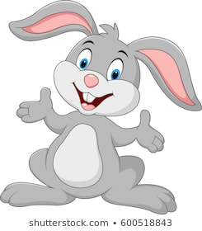
Tập viết
Chữ hoa T

Slide 3




01
- Viết đúng mẫu chữ hoa T cỡ vừa và cỡ nhỏ.
02
Viết đúng mẫu câu ứng dụng:

Slide 4

KHỞI ĐỘNG

Slide 5


Thể dục buổi sáng
Hát:

Slide 6

Khám phá

Slide 7


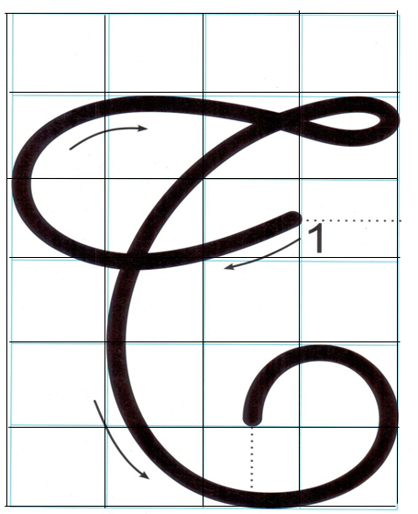
Chữ hoa T cỡ vừa cao mấy ô li?
A. 4 ô li
B. 5 ô li
5 ô li
C. 6 ô li

Slide 8
Chữ hoa T cỡ vừa rộng mấy ô li?
4 ô li
A. 3 ô li
B. 4 ô li
C. 5 ô li

Slide 9
Chữ hoa T gồm mấy nét?
A. 1 nét
B. 2 nét
C. 3 nét

Slide 10
Chữ hoa T gồm một nét viết liền được tạo bởi nét cong trái nhỏ, nét lượn ngang và nét cong trái lớn nối liền nhau, tạo vòng xoắn nhỏ ở đầu chữ , cuối nét cong lượn vào trong.

Slide 11

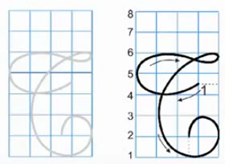
Em hãy quan sát và lắng nghe hướng dẫn viết chữ hoa T cỡ vừa.

Slide 12

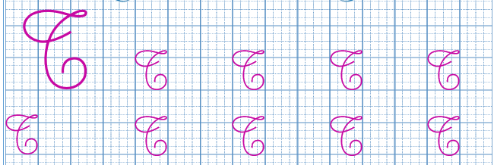

Slide 13

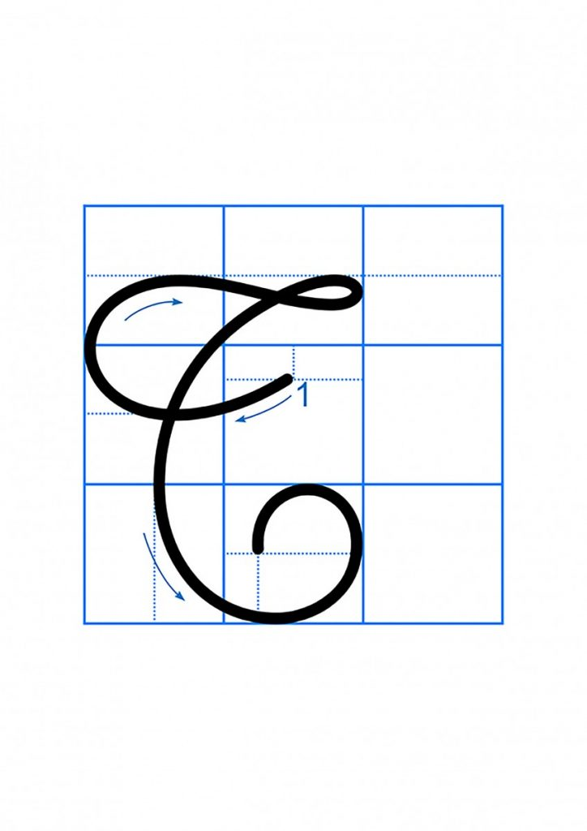
Chữ hoa T cỡ nhỏ cao mấy ô li? Rộng mấy ô li?
Chữ hoa T cỡ nhỏ cao 2,5 ô li, rộng 2 ô li.

Slide 14

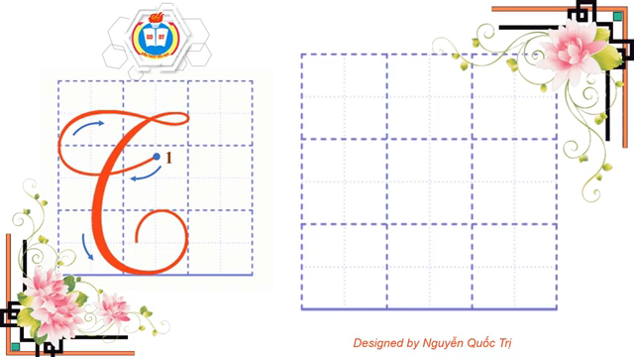

Slide 15

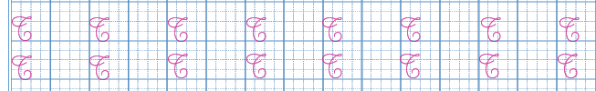

Slide 16
VIẾT CÂU ỨNG DỤNG
a. Chữ cái nào được viết hoa?
b. Những chữ nào cao 2,5 ô li?
c. Những chữ cái nào cao 1,5 ô li ?
d. Những chữ cái nào cao 1 ô li ?
→ Chữ T
→ Chữ T, l, h, y, g
→ Chữ t
→ Chữ a, m, i, u, m, ê, r

Slide 17
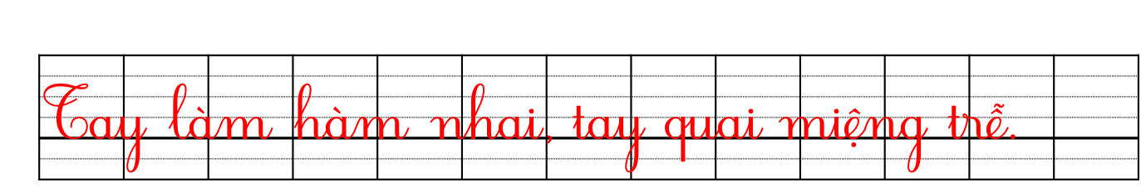
VIẾT CÂU ỨNG DỤNG
Các dấu thanh đặt ở những vị trí nào?
Các dấu thanh đặt ở trên/ dưới âm chính của tiếng.
Khoảng cách giữa các chữ là bao nhiêu?
Khoảng cách giữa các chữ ghi tiếng là một chữ o.

Slide 18
VIẾT CÂU ỨNG DỤNG
  Câu ứng dụng có ý nghĩa gì?
Câu ứng dụng có ý nói: “Phải lao động chăm chỉ thì mới có cái ăn,được ấm no,đầy đủ, nếu lười biếng, không chịu làm việc thì chẳng có gì để ăn, thiếu thốn.”

Slide 19

Tư thế ngồi viết

Slide 20

THỰC HÀNH

Slide 21
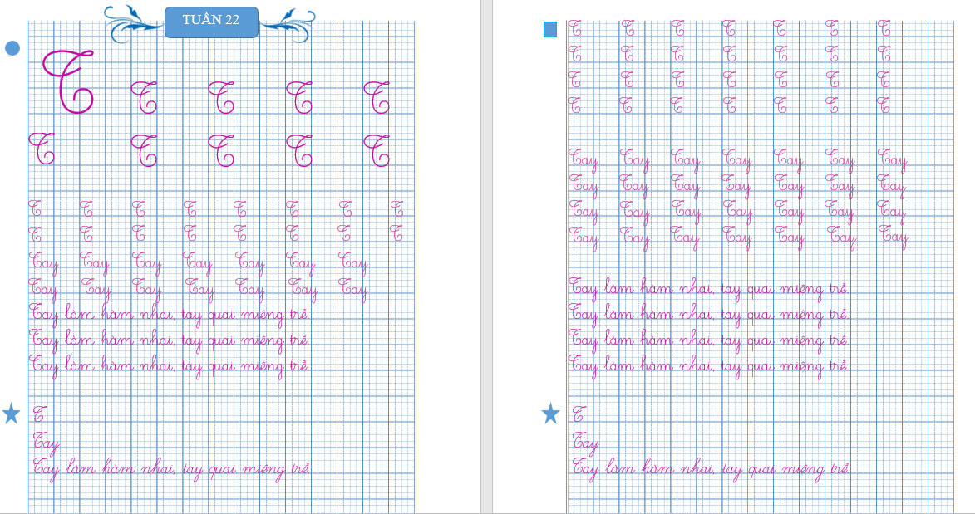

Slide 22
NHẬN XÉT BÀI VIẾT

Slide 23

Vận dụng
Em hãy luyện viết chữ hoa T đẹp và đúng mẫu nhé.

Slide 24

CHÚC CÁC CON
CHĂM NGOAN HỌC GIỎI

